Slide 1
IVAN IV. a vznik ruského samoděržaví
Vláda Borise GODUNOVA a období smuty

Slide 2
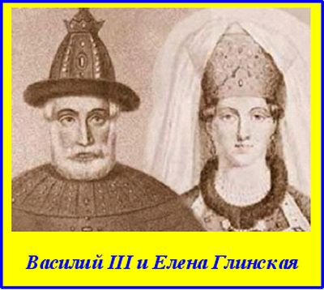
Dětství Ivana IV.
Syn Vasilije III. A Jeleny Glinské
Narodil se 25.8. 1530
3.12. 1533 zemřel Vasilij III. →
carevič Ivan IV zdědil trůn,
regentkou je jeho matka
Krvavé boje o moc mezi Glinskými,
Šujskými a Bělskými
Násilí a vraždy poznamenají povahu
Ivana IV. , je nervní, bojácný, nevyzpyta-
telný
3.4. 1538 zemřela Jelena Glinská

Slide 3
Samostatná vláda
V roce 1543 se ve svých 13 letech dopustil první vraždy → vražda účinná a rychlá zbraň
16.1.1547 korunován carem → vládce „vseja Rusi“
3.2. 1547 se oženil s Anastázií Zacharjinovou
šťastné manželství, mají celkem 6 dětí – přežil pouze syn Fjodor
→období reforem
zemřela 7.8. 1560 → začíná temné období, krutovláda→ získal přízvisko „Hrozný“

Slide 4
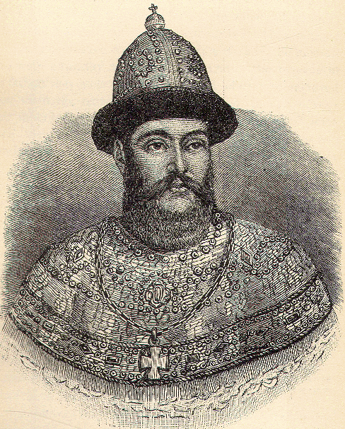
„Car pravdy“
Předsevzetí ukončit zkorumpovanost a mocichtivost
bojarů
Chce se stát ,,carem pravdy“
Vláda s tzv. Vybranou radou
Zvýšení daní
Reorganizace soudnictví
Územní reforma -> guby (okresy)→gubernie
Reorganizace armády

Slide 5
Dobytí Kazaňského a Astrachaňského chanátu
-> úspěchy v bojích
Prvním úkolem Ivana IV. bylo pokračovat v záměru svého otce = dobýt Kazaňský chanát
1547 – Kazaň odolává velkému vojsku Ivana IV. a brání se i dalšímu tažení carovy armády v roce 1550
Ivan Hrozný je ale rozhodnut pokořit Kazaň za každou cenu

Slide 6
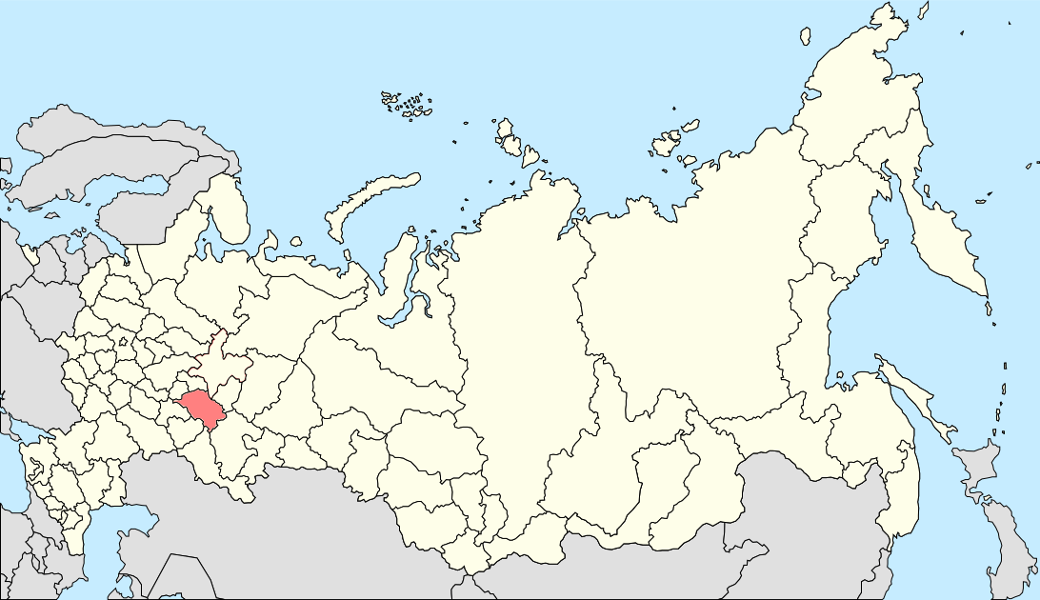
Dobytí Kazaně

Slide 7
Vojsko se sto padesáti tisíci muži a sto padesáti děly
Říjen 1552 – Kazaň dobyta
1552 – 1557 = genocida (masové vraždění vedlo k vylidnění kdysi kvetoucího chanátu)
Stejný osud postihl i Astrachaňský chanát

Slide 8
Livonská válka
Car začal prosazovat útok na Livonsko
Carské vojsko pálilo v Livonsku města
První porážky
Ivan IV. tvrdí, že za první porážky může zrada bojarů
Příměří → ztráta řady měst

Slide 9
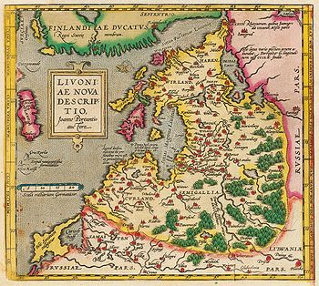
Livonsko
Smrt careviče

Slide 10
Opričnina
1564 – odjel s poklady do Alexandrovské slobody
1565 – návrat do Moskvy – zavedení opričniny
Vyčlenění velkých území ze státní správy jako svůj vlastní úděl → opričnina
Do opričniny zahrnuta většina území Moskevské Rusi (20 měst na severu, 2/3 území)
Ostatní území má být spravováno podle starého řádu → zemština
K ochraně využívá strážců = opričníků

Slide 11
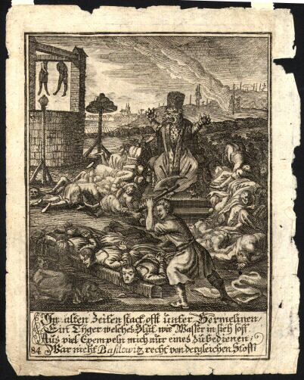
Opričniki
Tajná policie asi 6 000 mužů, nosí černé oblečení, jezdí na vraném koni
→ popravy a vraždy, rabování
Znaky: Psí hlava a metla→ vykousat a vymést zradu

Slide 12
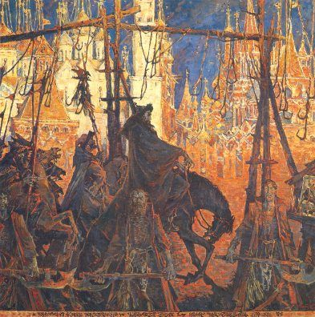

Slide 13
1570 - výprava proti Novgorodu – masakr,
vyvraždění a vypálení města
Moskva – poprava zrádců
1572 – zrušení opričniny
    významné rody vyvražděny, jejich půda a majetek zabaveny
    samoděržavná monarchie

Slide 14
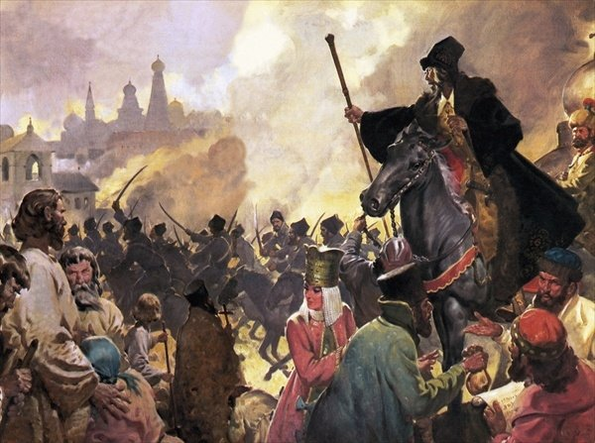

Slide 15
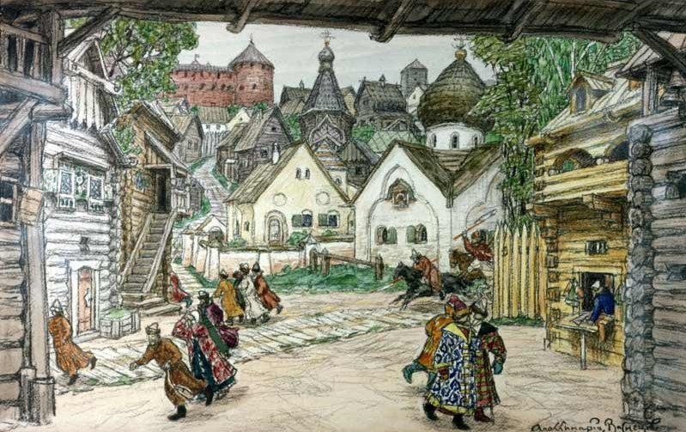

Slide 16
Klady a zápory vlády Ivana IV.
Ivan IV. byl nadaným vládcem
dobře chápal, co Rusko ke svému prospěchu potřebuje, své záměry však prosazoval neadekvátními krutými metodami a svou zemi v konečném výsledku citelně poškodil – hluboká krize
Ivan IV. zavedl reformy v oblasti správy, práva, vojenství a hospodářství, hlavním úkolem bylo posílení ústřední carské moci
reformy vedly ke stabilizaci politického života státu, což se projevilo i v zahraniční politice
za Ivanovy vlády se do Ruska poprvé dostal knihtisk (1564 Apostol)

Slide 17
1550 – vydán Suděbnik
  doplnění a upravení zastaralého Suděbniku z dob Ivana III.
1551 – svolán velký církevní soubor (sněm)
  Reforma církve
  Z původní pokory ke starším, zkušenějším rádcům a představitelům církve změna politiky směřující k samoděržaví

Slide 18
Ivan se snažil rozvíjet obchodní styky s evropskými zeměmi, například s Anglií nebo Holandskem
Vypravil výpravy za Ural → počátek kolonizace Sibiře a Dálného východu
Upevnil carskou moc → samoděržaví, neomezený vládce
Vedl války s Livonskem

Slide 19
Smrt careviče
1581 konflikt mezi carem a jeho následníkem carevičem Ivanem → Ivan IV. ho uhodil železnou tyčí , po 4 dnech carevič umírá
Ivanu Hroznému zbyl jen slabomyslný syn Fjodor, který nebyl schopen vládnout
syn Dimitrij → je ještě malý, zrozen z pátého manželství, které církev neuznávala
Když Ivan IV. v roce 1584 zemřel a na jeho místo nastoupil bezdětný mladší syn Fjodor I. Ivanovič, znamenalo to konec dynastie Rurikovců.

Slide 20
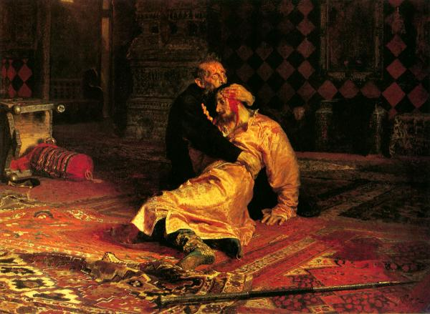

Slide 21
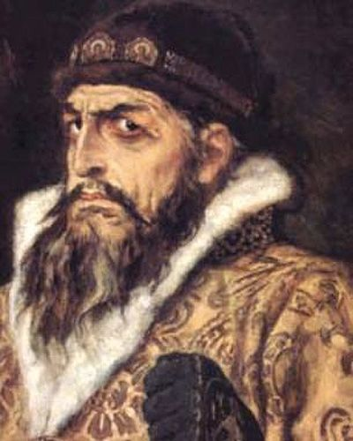
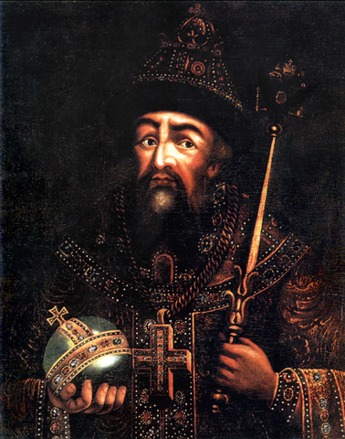

Slide 22
Kultura
přestavba moskevského hradu Kremlu
nová chrámová architektura – stanové chrámy
  méně byzanstkých vlivů, využití domácích lidových prvků
  Chrám Vasilije Blaženého v Moskvě
Malířství – důraz na realismus
Literatura
  polemiky, letopisy, dopisy a poselství Ivana Hrozného
  počátky vědecké literatury
    Encyklopedie vědomostí – tzv. Azbukovnik, Domostroj

Slide 23
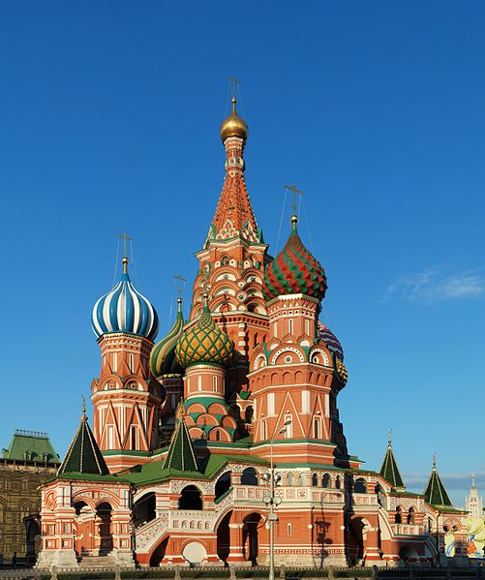
Chrám Vasilije
Blaženého

Slide 24
Byl postaven v letech 1555 – 1560 na počest vítězství nad Kazaní
Původní název Pokrovskij sobor
Osm samostatných kostelů
Soukromá kaple Ivana IV.
Stavitelé Barma a Postnik Jakovlev (podle legendy byl na příkaz Ivana IV. oslepen)

Slide 25
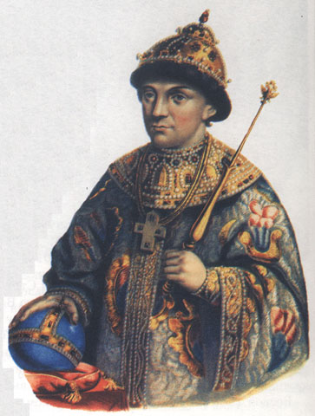
Fjodor Ivanovič (1584 – 1598)
syn Ivana IV.
„slabý tělem i duchem“
měl k ruce vládní komisi
Neschopen vládnout
Moskevské Rusi
Skutečným vládcem se stává
Boris Godunov
> konec dynastie Rjurikovců

Slide 26
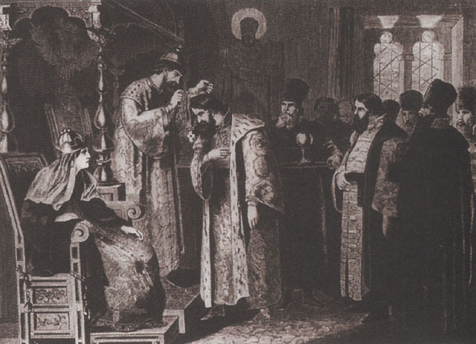

Slide 27
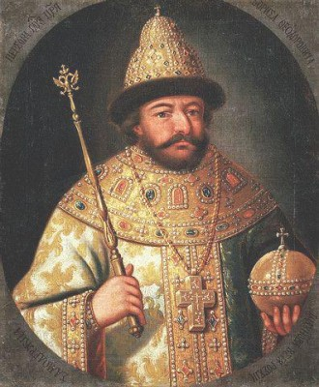
Boris Godunov (1598 – 1605)
1598 korunován ruským carem
Schopný a inteligentní
Z rodu moskevských bojarů
Po celý život negramotný
Uznáván odpůrci
Bez morálních zábran

Slide 28
Podezřívali ho i z činů, které nespáchal
(vražda Uary – Dimitrije, druhého z carských synů)
1589 povýšení moskevského metropolity Iova na patriarchu (jeho přítel a spojenec)
> nezávislost pravoslavné církve
1587 - uzavřel na 15 let příměří s Polskem
1595 - „věčný mír“ se Švédskem
Rusku byly vráceny oblasti ztracené v livonské válce
získal přístup k Finskému zálivu

Slide 29
Čemu čelil Boris Godunov?
útokům bojarské opozice (Vasilij Šujskij)
1600 sucha a kruté mrazy v Moskvě
1601 – 1603 hladomor, lidé prchali do měst
loupežení a drancování, krize
1605 smrt Borise Godunova (53 let)
Nakrátko se stal carem jeho syn Fjodor, ale byl zabit i se svou matkou
(rozhlášeno, že spáchali sebevraždu)

Slide 30
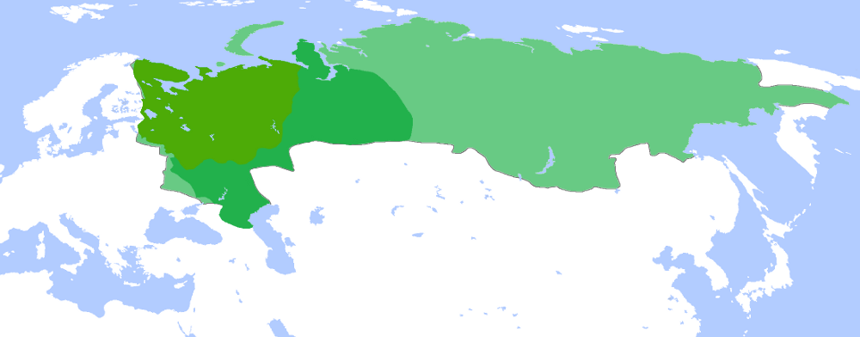

Slide 31
Rusko – období smuty
ruské hospodářství v 16. st. převážně zemědělské – 2 typy půdy: votčina, poměstí
v 17. st. zasáhly moderní tendence -> změny v ekonomice, politice, armádě,…
koncem 15. st. se zrodila myšlenka Moskvy jako třetího
Říma a r. 1589 se moskevský arcibiskup stal metropolitou
období zmatků z let 1587 – 1613
vymření dynastie Rurikovců -> nástup Romanovců

Slide 32
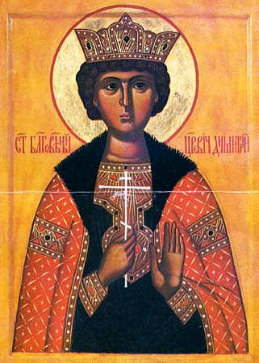
rok 1591 – smrt Fjodorova bratra Dimitrije
roku 1602 – příchod Jurije Otrepjeva na polský
dvůr
vydával se za Dimitrije
Jurij Otrepjev byl roku 1605 korunován carem
→Lžedmitrij I.
zorganizováno spiknutí bojarů v čele s
Vasilijem Šujským
po smrti Lžedmitrije I. Šujskij byl korunován
novým carem (1606-1610)
1606 – 1607 Bolotnikovovo povstání – kozáci,
krvavě potlačeno

Slide 33
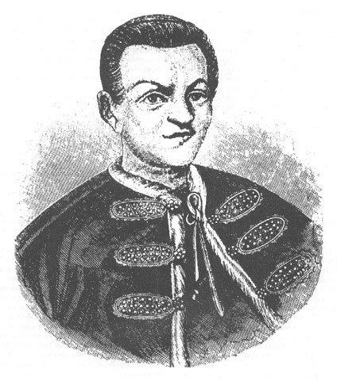
Lžedmitrij I.
- vládne v zájmu Poláků

Slide 34
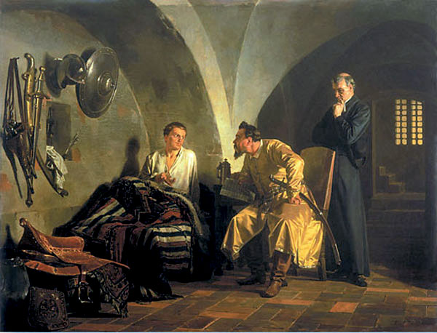

Slide 35
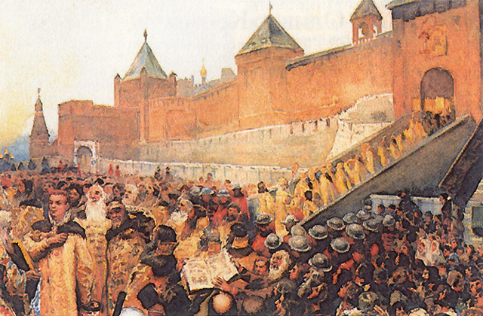

Slide 36
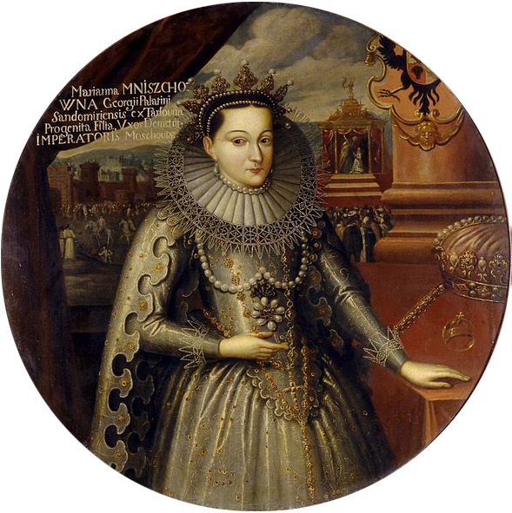
Marina Mnišek

Slide 37
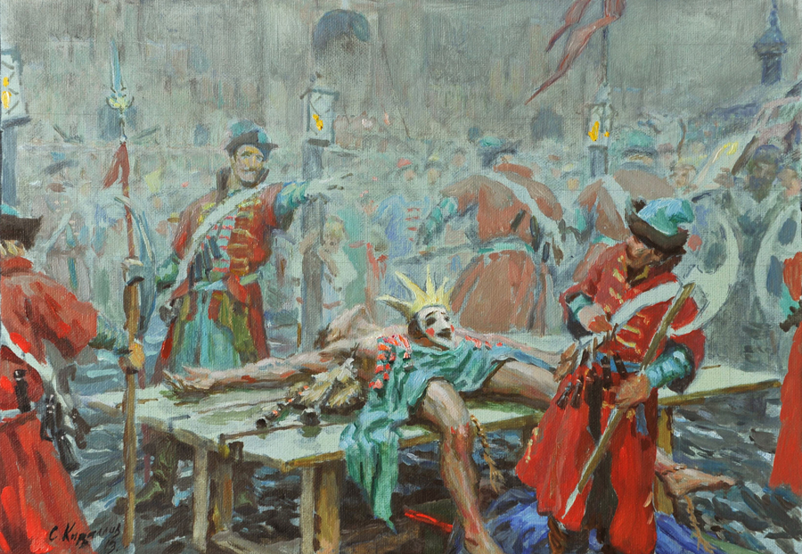

Slide 38
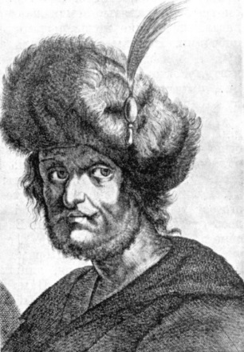
Lžedmitrij II.
r. 1607 se objevil další samozvanec
Lžedimitrij II.
při tažení na Moskvu se usadil ve vsi
zvané Tušino
→ „tušinskij vor“
dne 11. prosince 1610 byl zavražděn
vlastní stráží
1612 – Moskva v obležení domobrany vedená
knížetem Požarským, podporovaným Kuzmou Mininym

Slide 39
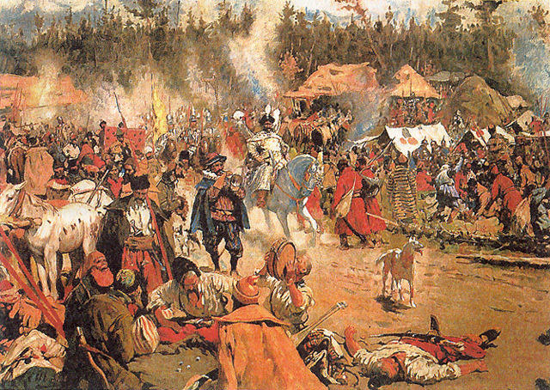

Slide 40
Zdroje
Švankmajer, Milan, Dějiny Ruska, Praha 1995
Payne, Robert - Romanoff, Nikita, Ivan Hrozný, Praha - Plzeň 2008
Serczyk, Wladislav, Ivan IV. Car vší Rusi a stvořitel samoděržaví, Nakladatelství Lidové noviny, Praha 2004.
SOCHROVÁ, Marie. Dějepis v kostce: Novověk. Dějiny nové doby. Vyd. 1. Havlíčkův Brod: Fragment, 1997, 160 s. ISBN 80-720-0094-2.
LONGWORTH, Philip. Dějiny impéria: sláva a pád ruských říší. Vyd. 1. Plzeň: Ševčík, 2008. ISBN 978-80-7291-182-0.
www. panovnici.cz/ivan-iv-hrozny
http://forum.valka.cz/viewtopic.php/t/22432
http://www.panovnici.cz/boris-fjodorovic-godunov#cv

